Slide 1


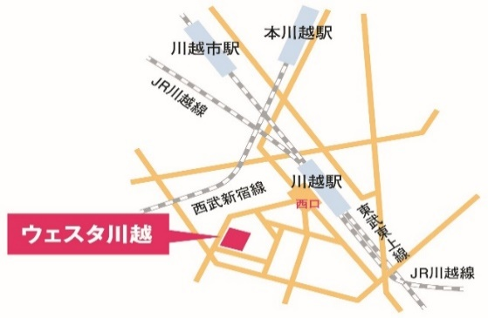
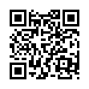
彩の国
参加
無料
埼玉県
埼玉県のマスコット
「コバトン」
主催：埼玉県企業人材サポートデスク川越
企業説明会・個別相談会
毎週開催
参加企業募集の御案内
就職支援セミナー参加者を対象に、セミナーに引き続いて会社概要・募集職種等の
企業説明会を行います。企業説明後、希望するセミナー参加者に個別相談会を行います。
●埼玉県が主催します。
●県で企業紹介シートを作成し、ホームページ等で広く貴社を紹介します。
●オンライン開催もありますので、遠隔地にお住まいの方との面談や企業ＰＲができます。
●月ごとに開催日が決まっています。日程はお問い合せください。
対象企業
・ ハローワークへ求人登録をしている又は予定があり、
就業場所が次のハローワーク管内にある企業
ハローワーク川越・東松山・所沢・飯能・朝霞
（主な参加者は埼玉県内で就職を希望される方です。）
会 場
・ ウェスタ川越内
埼玉県川越市新宿町1-17-17
JR川越線・東武東上線
「川越駅」西口から徒歩5分
西武新宿線 「本川越駅」 から徒歩15分
申込方法
・ 「参加申込書」をメールでお送りください。
（FAXでも受け付けています。）
〔問合せ〕
埼玉県企業人材サポートデスク川越
受付時間
月~金 9:00～17:00
TEL 049-265-6310 FAX 049-265-6391
ホームページ
https://hwus.jp/company/

Slide 2
埼玉県企業人材サポートデスク川越主催
「企業説明会・個別相談会」 参加申込書
申込日： 年 月 日
会社名
所在地
担当者名 |  |  | 部署名
電 話 |  |  | メール
募集職種 | 職種名① | ﾊﾛｰﾜｰｸ求人番号 |  |  |  | 採用人数
 | 職種名② | ﾊﾛｰﾜｰｸ求人番号 |  |  |  | 採用人数
 | 職種名③ | ﾊﾛｰﾜｰｸ求人番号 |  |  |  | 採用人数
備 考
ハローワーク求人番号について
●ハローワークに求人登録している場合は、求人番号をご記入ください。求人番号を参考に
「企業紹介シート」を作成します。
●求人番号は、本説明会参加者が応募可能なものをご記入ください。
●ハローワークヘ求人申込中の場合は、求人番号は空欄で構いません。
申込先 a3960-27@pref.saitama.lg.jp
埼玉県企業人材サポートデスク川越（U＿PLACE ３階 川越市民サービスステーション内）

